Slide 1
Proactieve zorgplanning bij Parkinson
Judith van Gaalen
Neuroloog Rijnstate

Slide 2
Waar gaan we het over hebben
Natuurlijk verloop van de ziekte
Wat is proactieve zorgplanning
Wat kan het u bieden

Slide 3
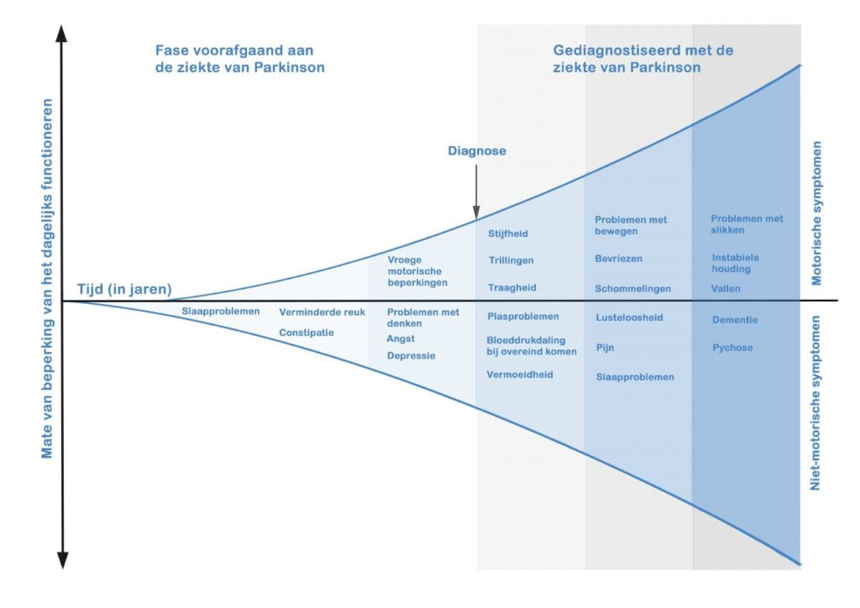

Slide 4
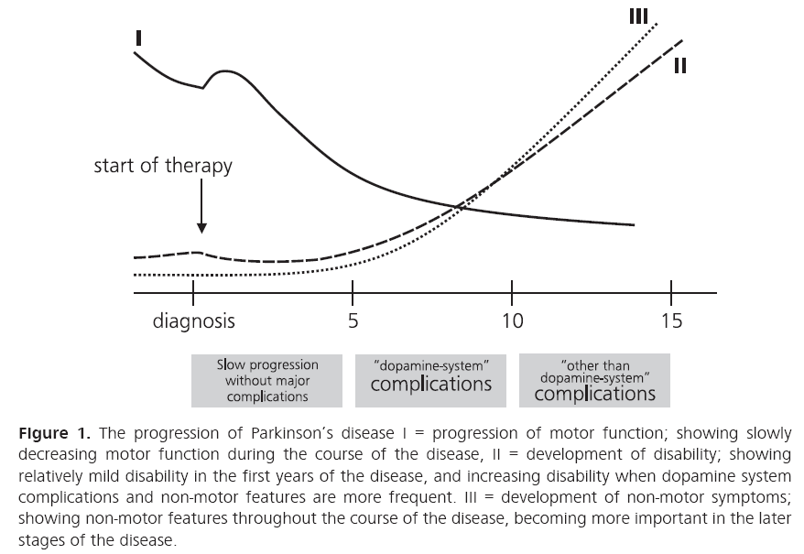
Basis model ZvP

Slide 5
Begin van de ziekte
Overmatig effect (dyskinesieën)
Gewenst effect (‘ON’)
Te weinig effect (‘OFF’)
Dosis 1
Dosis 2

Slide 6
Gevorderde parkinson
Overmatig effect (dyskinesieën)
Gewenste effect (ON)
Te weinig effect (OFF)
Dosis 1
Dosis 2
Dosis 3

Slide 7
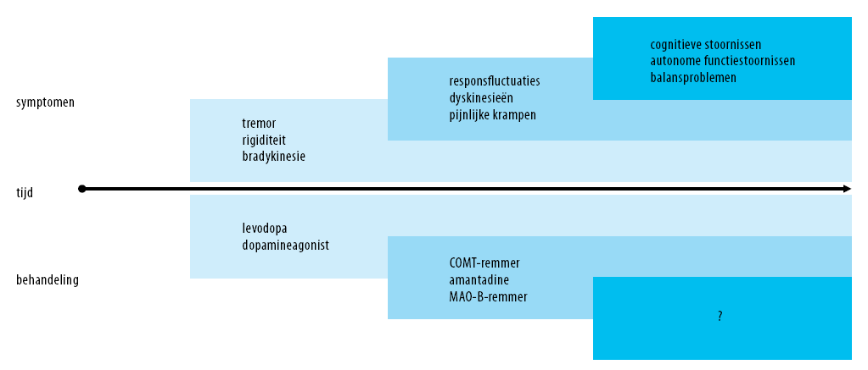
Beloop en medicatie

Slide 8
Proactieve zorgplanning
Definitie:
Het tijdig bespreken en vastleggen van wensen, behoeften en doelen voor toekomstige zorg
  Proces van in gesprek gaan, vooruitdenken, plannen en organiseren van gewenste passende zorg
  Fysieke, psychische en sociale aspecten en zingeving

Slide 9

Waarom?
Helpt om regie te houden
Gericht op kwaliteit van leven
Maakt toekomstige beslissingen
gemakkelijker
Voor patiënten zelf
Voor naasten
Voorkomt onnodige stress en/of onduidelijkheid

Slide 10
Wanneer
Al in de eerste fase
Tijdig het gesprek aangaan
  Communicatieproblemen
  Verminderde wilsbekwaamheid
  Cognitieve beperkingen (geheugenproblemen)

Slide 11

Vroege fase
Focus op motorische symptomen
Instellen van medicatie
Zorgplanning:
  Verwachtingen van medicatie
  Mogelijke therapieën

Slide 12
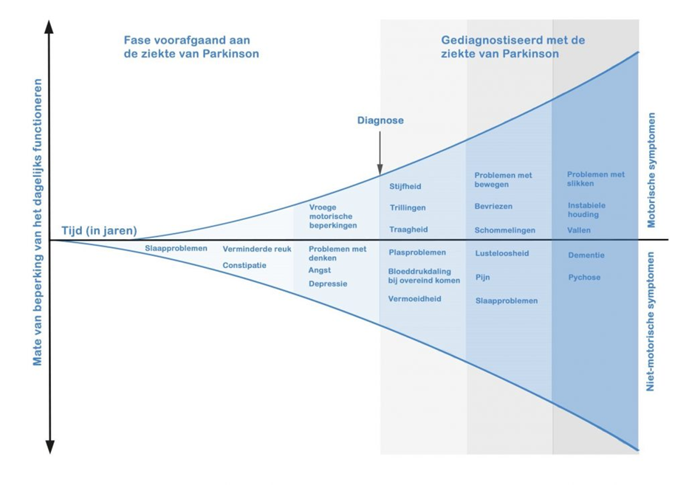
Midden fase
Toenemend last van
  Motorische symptomen
  Niet motorische symptomen
Zorgplanning
  Beoordeling van werking medicatie, evt geavanceerde therapie
  Beoordeling van bijwerkingen
  Ondersteuning bij dagelijkse activiteiten
  Thuiszorg

Slide 13
Late fase
Intensiever worden van zorgbehoefte door bijv:
  Toenemende fysieke beperkingen
  Cognitieve achteruitgang
Zorgplanning:
  Bespreken van wensen rondom:
    Levenseinde
    Opname/verblijf in zorginstelling

Slide 14
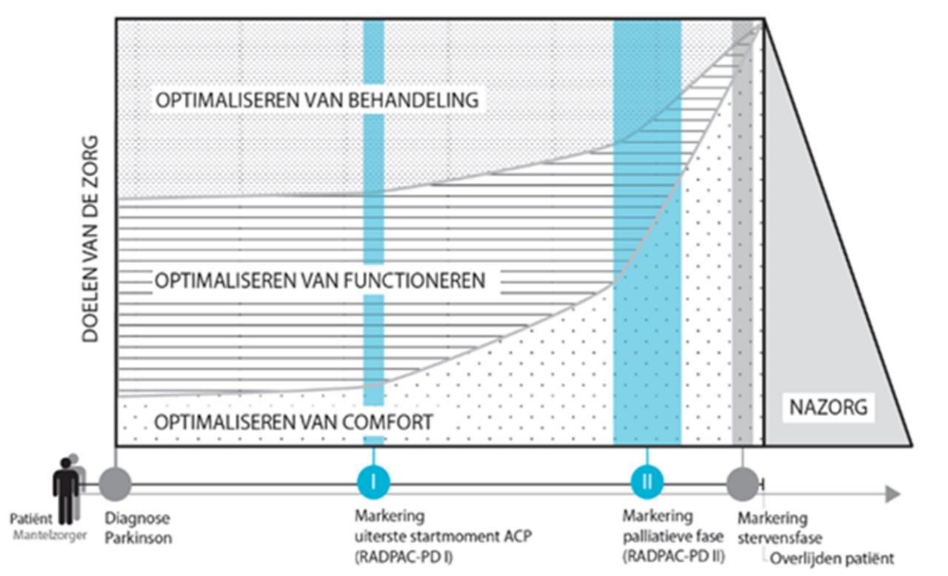

Slide 15
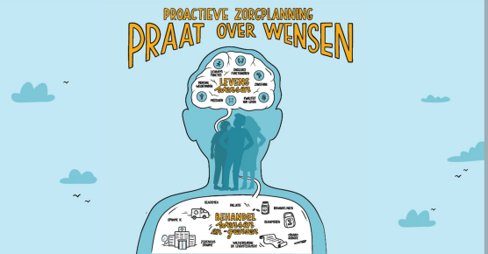
Hoe?
Wensen bepalen
Wensen bespreekbaar maken
Anderen deelgenoot maken
Kan moeilijk of confronterend zijn

Slide 16
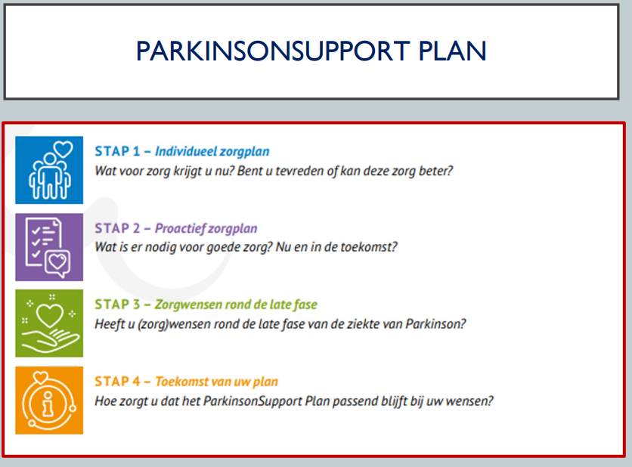

Slide 17

Vragen?

